Slide 1
Ekološki menadžment Upravljanje prirodnim resursima dr aleksandra boričić

Slide 2
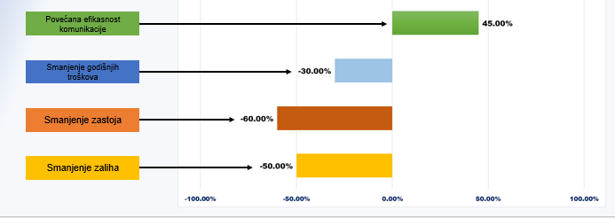
Efikasnost resursa
Poznavanje efikasnosti resursa dovodi do uspešnog poslovanja sa jedne i očuvanja životne sredine sa druge strane.

Slide 3
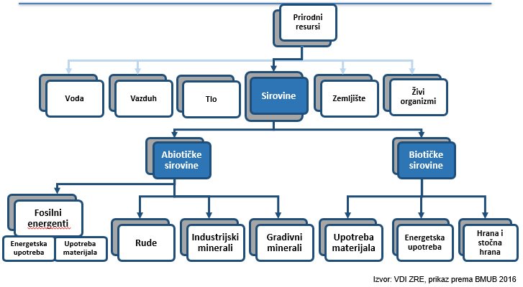
Prirodni resursi

Slide 4
Rešavanje potreba resursa

Slide 5
Primer potrošnje resursa

Slide 6
Primer potrošnje resursa - voda
1. Može se diskutovati o velikoj potrošnji vode u termoelektranama, kao i o pitanju njenog uzroka, Pretpostavlja se da se za uzroke mogu pripisati rashladni sistemi velikih elektrana.
2. Ovde se ukratko ukazuje na glavnu upotrebu vode u domaćinstvu i pokreće analiza o tome. Treba prikazati opcije uštede vode.
Tema mogućnosti uštede vode u operativnom poslovanju se obrađuje kroz teme strategije operativne efikasnosti.

Slide 7
Primer potrošnje resursa - vazduh

Slide 8
Primer potrošnje resursa - vazduh
najbitnije štetne materije u vazduhu, razvoju emisije.
Izvori štetnih materija u vazduhu su: - Oksidi azota: saobraćaj, procesi sagorevanja, djubrenje - Prašina: procesi sagorevanja, (dizel, kamini, otvorena vatra, npr. u bašti) - Amonijak: poljoprivreda (đubrenje)
nepotpuno sagorevanje (saobracaj) i sagorevanje (uređaji za grejanje), avioni - Sumpordioksid: saobraćaj, procesi sagorevanja - Ugljenmonoksid: saobraćaj, nepotpuni procesi sagorevanja
razvoj emisije štetnih materija azotdioksida i sumpordioksida.

Slide 9
Dinamički resursi – upotreba i izazovi

Slide 22
Domaći zadatak
Izaberite jedan od prirodnih resursa Republike Srbije.
Analizirajte njegovu potrošnju i potražite zaključke i eventualna rešenja za njegovo efikasno korišćenje u budućnosti.
Potražite uzroke i opcije uštede.
Analizu uradite za poslednjih 10-15 godina u wordu (do3 strane i na slajdu u okviru prezentacije kroz dijagrame (do 3 slajda)
Literatura:
https://www.stat.gov.rs/,
http://otvorenavlada.rs/strategija-mineralni-resursi0595-lat-doc/
https://prirodniresursisrbije.wordpress.com/
https://www.energetskiportal.rs/ ,.............

Slide 23
Sva pitanja možete poslati na:
aleksandraboricic@akademijanis.edu.rs
HVALA NA PAŽNJI!

